Slide 1
Violeta Saguier
EXAMEN FINAL
CASO DE PREDICCIÓN DE PROMOCIONES
_
05/07/2023
Análisis predictivo

Slide 2


AGENDA
01
Introducción
02
Manejo Variables y EDA
Establecimiento de los objetivos y desafíos del trabajo. Presentación de la base. Hipótesis.
Creación de variables nuevas y eliminación de variables. Cambio de la estructura. Presentación gráfica y analítica de los datos y sus relaciones.
03
Comparación de Modelos
04
Conclusiones
Conclusiones acerca de los modelos y del manejo de la base. Recomendaciones al negocio en vistas al caso de estudio.
Separación en train y test. Selección de modelos. Manejo de hiperparámteros y métricas de eficacia.

Slide 3


01. Introducción
HR Analytics: Employee Promotion Data
La base HR Analytics: Employee Promotion Data contiene información en torno al rendimiento pasado y actual del empleado junto con datos demográficos.
OBJETIVO
Poder predecir si un empleado será promovido o no después de un proceso de evaluación
DESAFÍO
Lograr el objetivo cumpliendo con altos requisitos técnicos de las métricas elegidas para el ejercicio de clasificación binaria.
?
HIPOTESIS
El campo que indica el desempeño en la formación de los empleados influye más en la promoción de los mismos.

Slide 4
01. Introducción
Base inicial
- 13 variables x 78.298 registros
Variable | Tipo | Descripción
employee_id | int64 | Unique ID for employee
department | object | Department of employee
region | object | Region of employment (unordered)
education | object | Education Level
gender | object | Gender of Employee
recruitment_channel | object | Channel of recruitment for employee
no_of_trainings | int64 | no of other trainings completed in previous year on soft skills, technical skills etc.
age | int64 | Age of Employee
previous_year_rating | float64 | Employee Rating for the previous year
length_of_service | int64 | Length of service in years
awards_won? | int64 | if awards won during previous year then 1 else 0
avg_training_score | int64 | Average score in current training evaluations
is_promoted | int64 | Indicates if employee is promoted (1) or not (0)

Slide 5
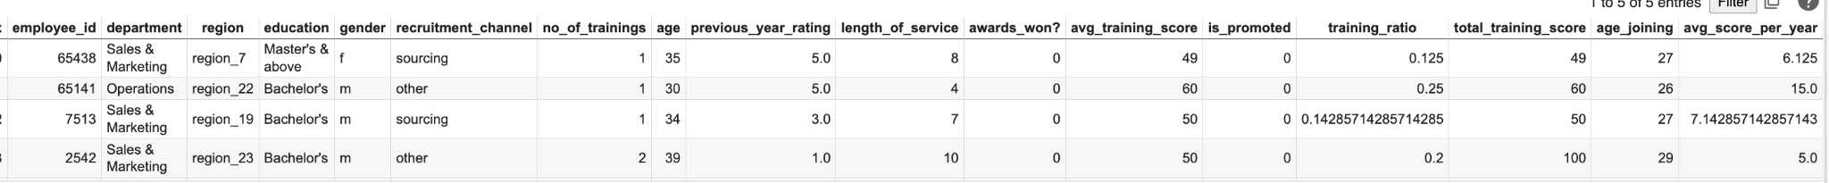
02. Manejo Variables y EDA
Creación de nuevos features
#1
Training ratio
cantidad de trainings en los años de servicio → df['no_of_trainings'] / df['length_of_service']
#2
Total training score
score total → df['no_of_trainings'] * df['avg_training_score']
#3
Age Joining
edad de comienzo en el trabajo → df['age'] - df['length_of_service']
#4
Avg score per year
puntaje promedio promedio por año → test_data['avg_training_score'] / test_data['length_of_service']

Slide 6

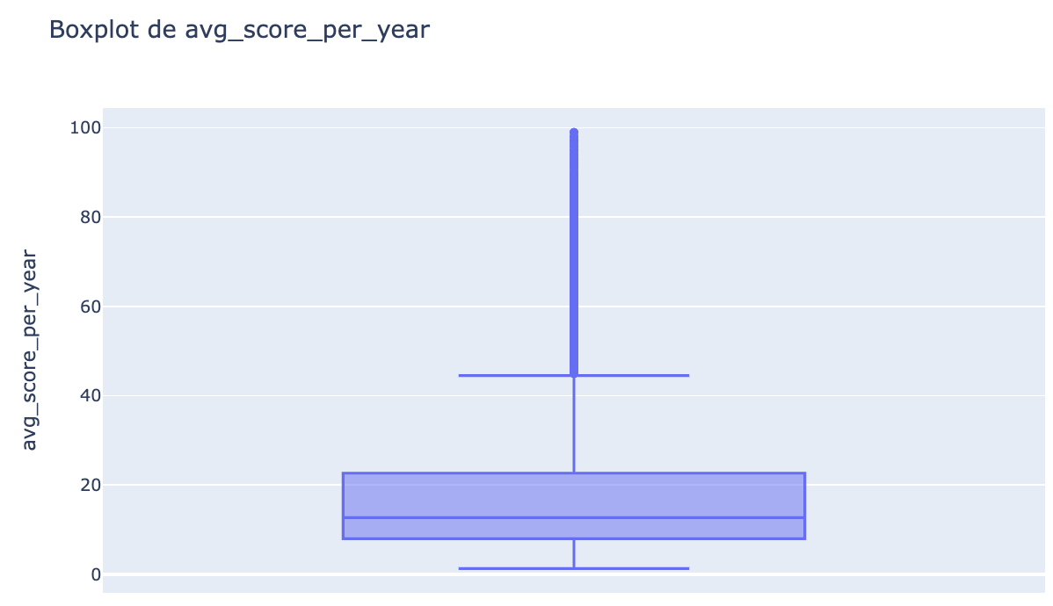
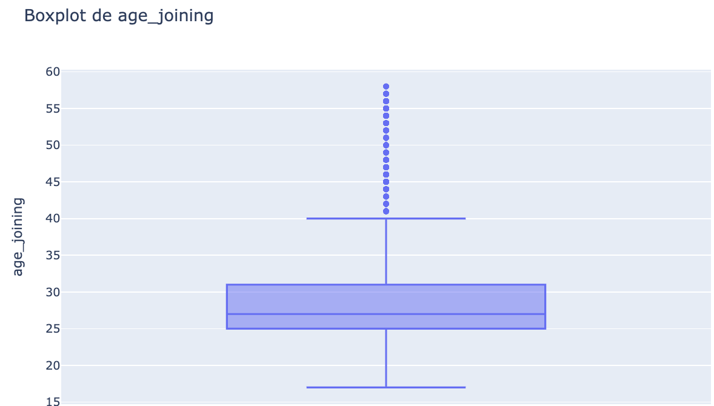
02. Manejo Variables y EDA
Calidad de datos
No se identifican valores duplicados
No se identifican errores en la calidad de los datos en los campos numéricos ni categóricos.
Valores nulos: 4,4% en el campo education y 7,5% en el campo previous_year_rating.
Outliers de variables numéricas

Slide 7
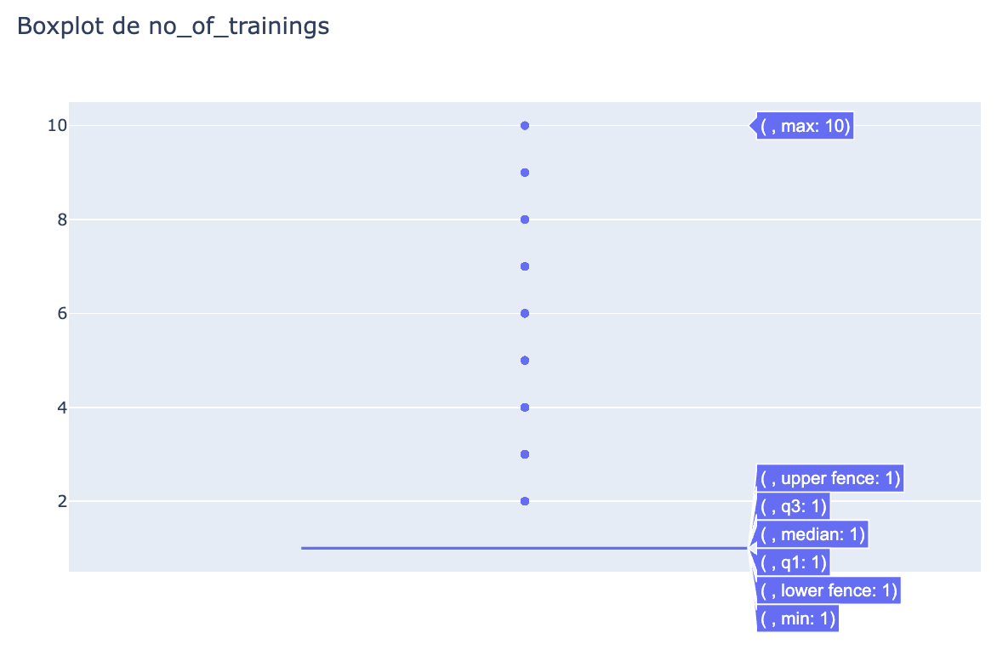
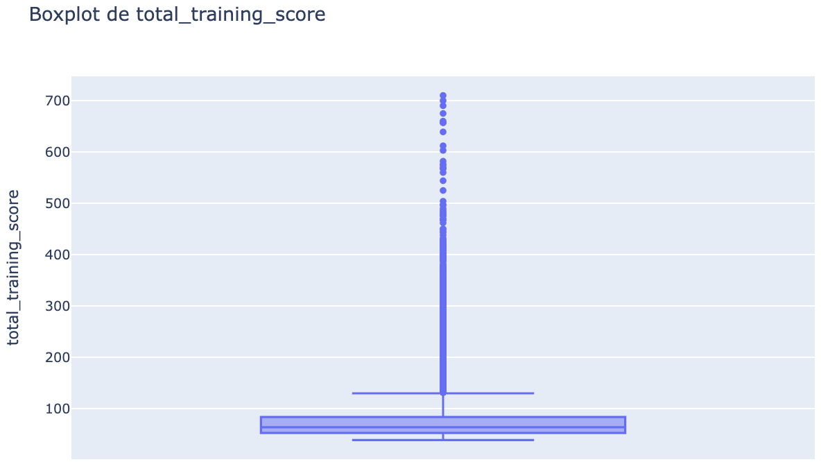
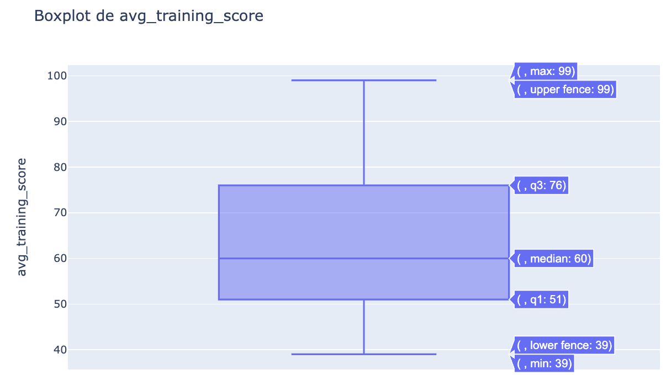
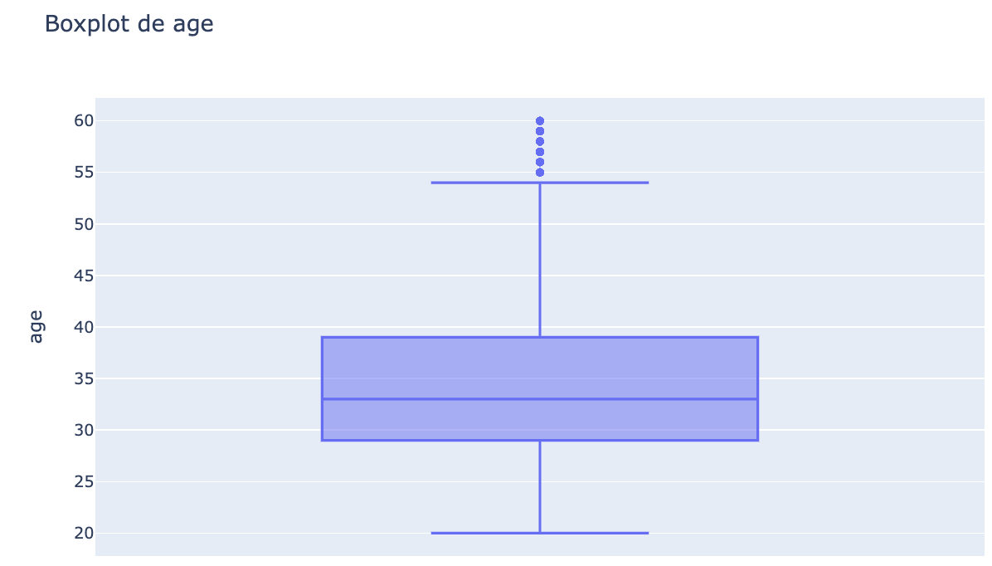
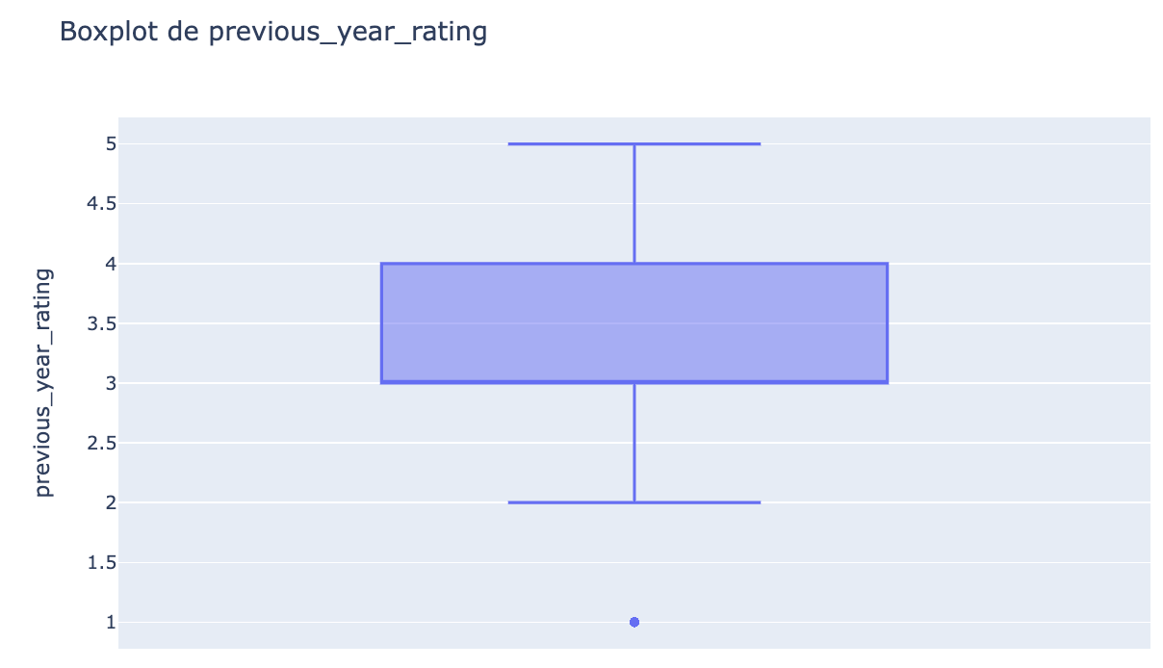
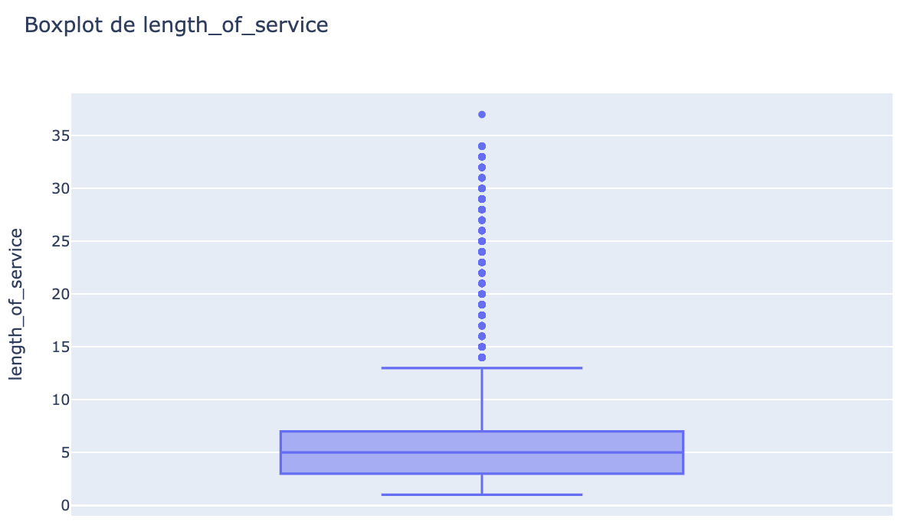
02. Manejo Variables y EDA
Outliers de variables numéricas

Slide 8
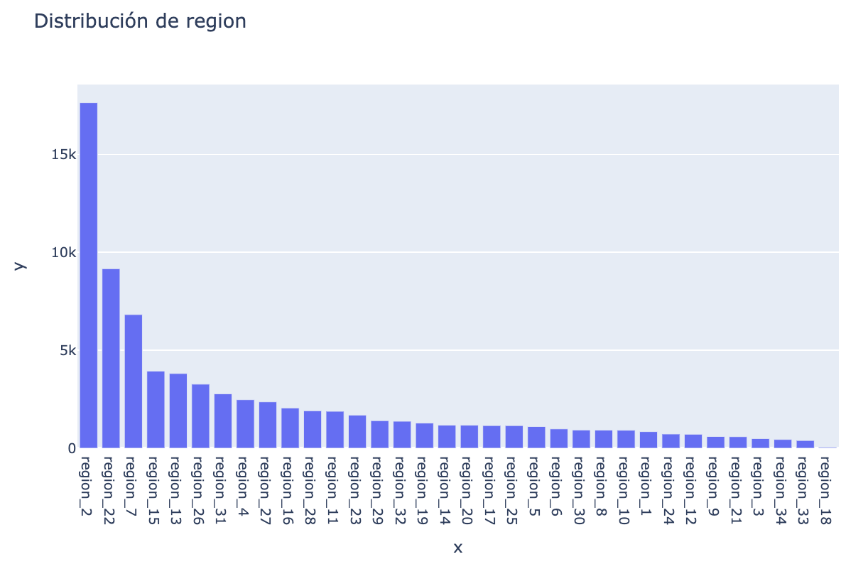
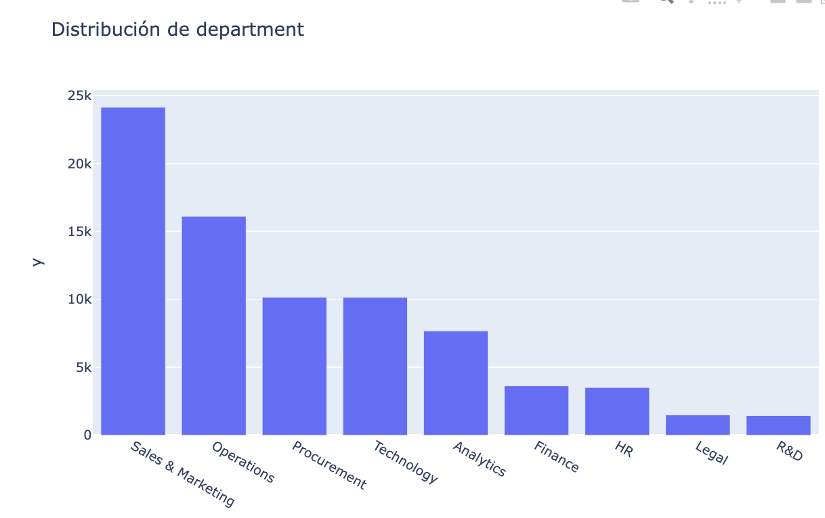
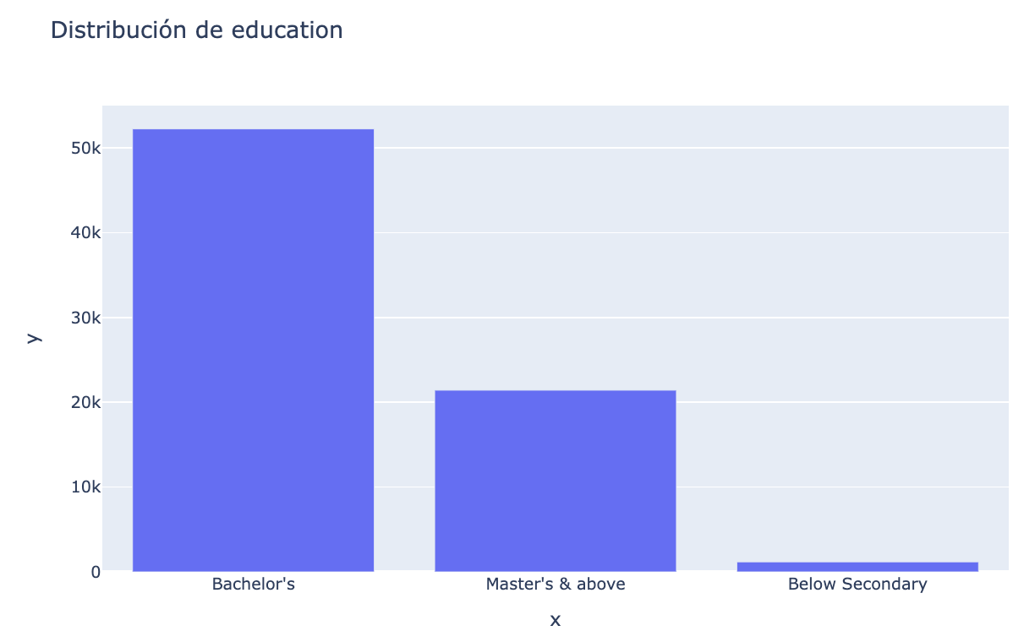
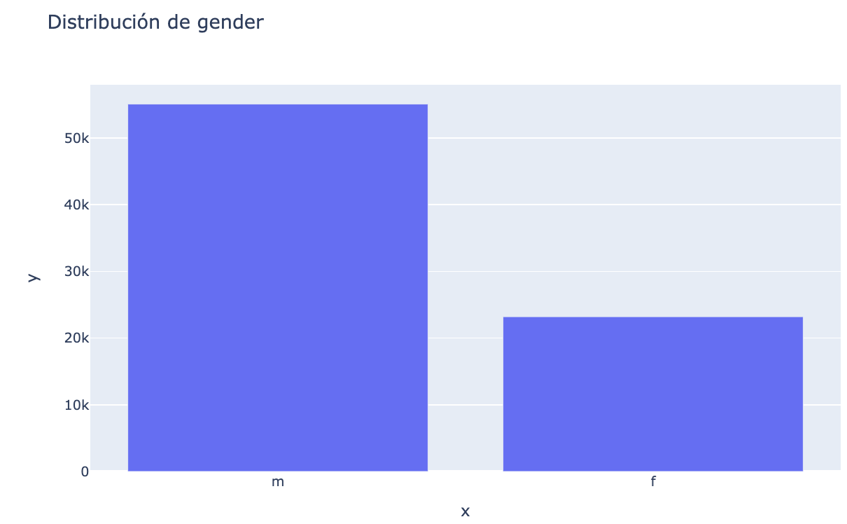
02. Manejo Variables y EDA
Variables categóricas

Slide 9
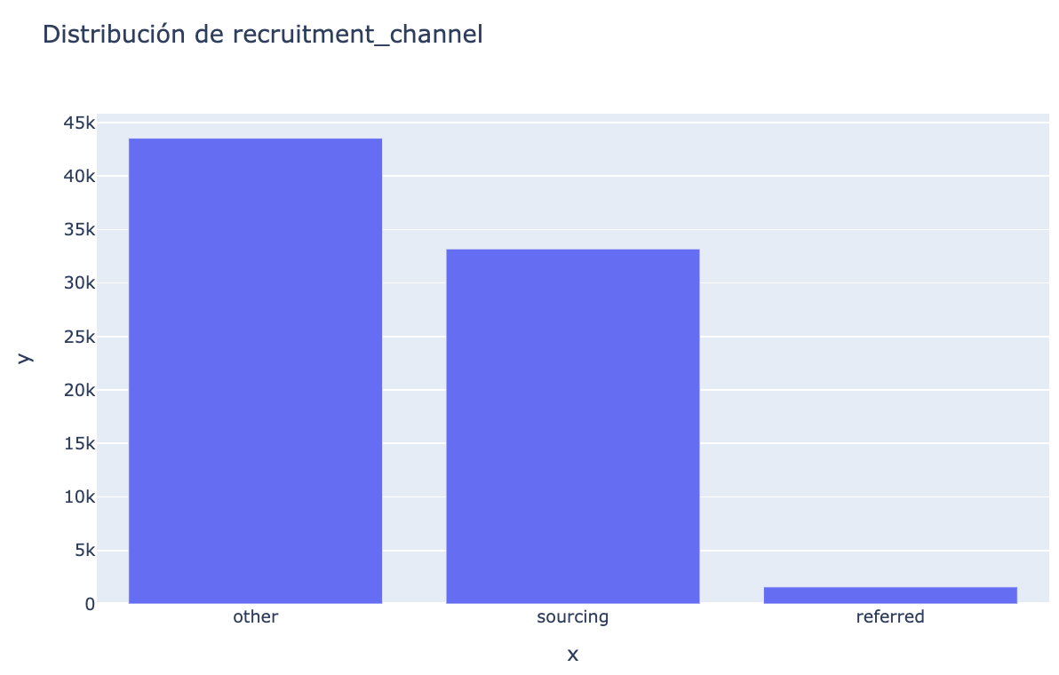
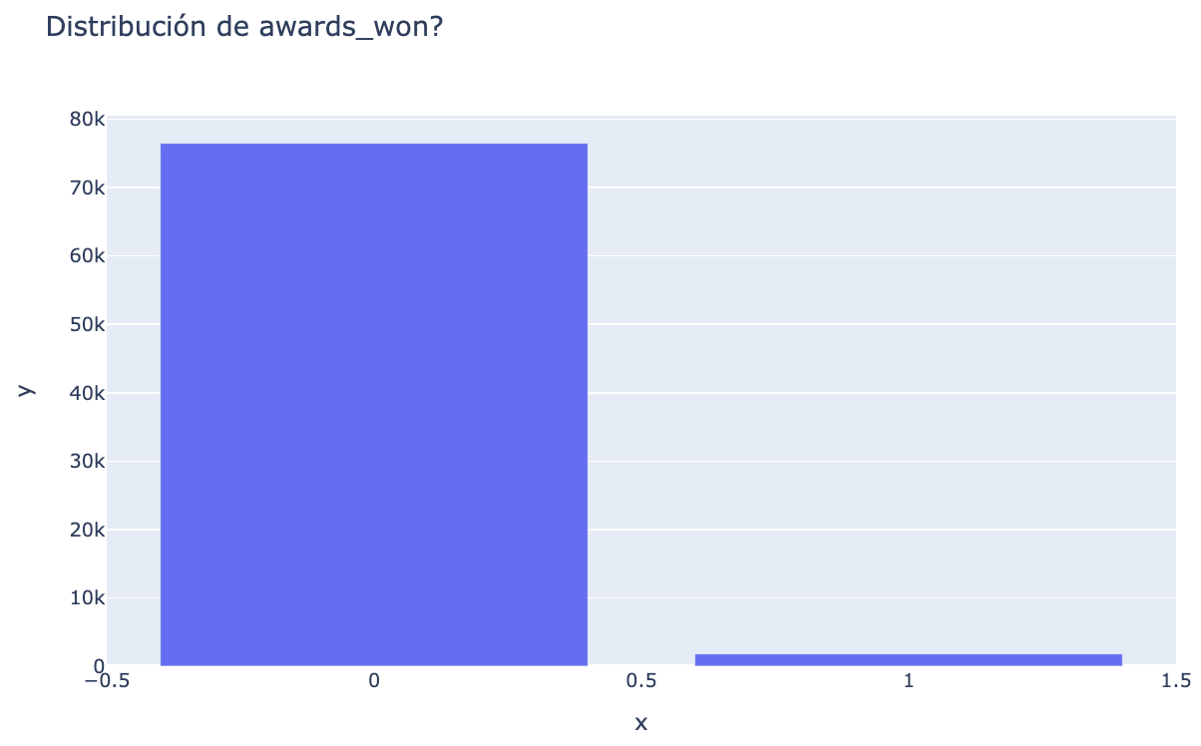
02. Manejo Variables y EDA
Variables categóricas

Slide 10
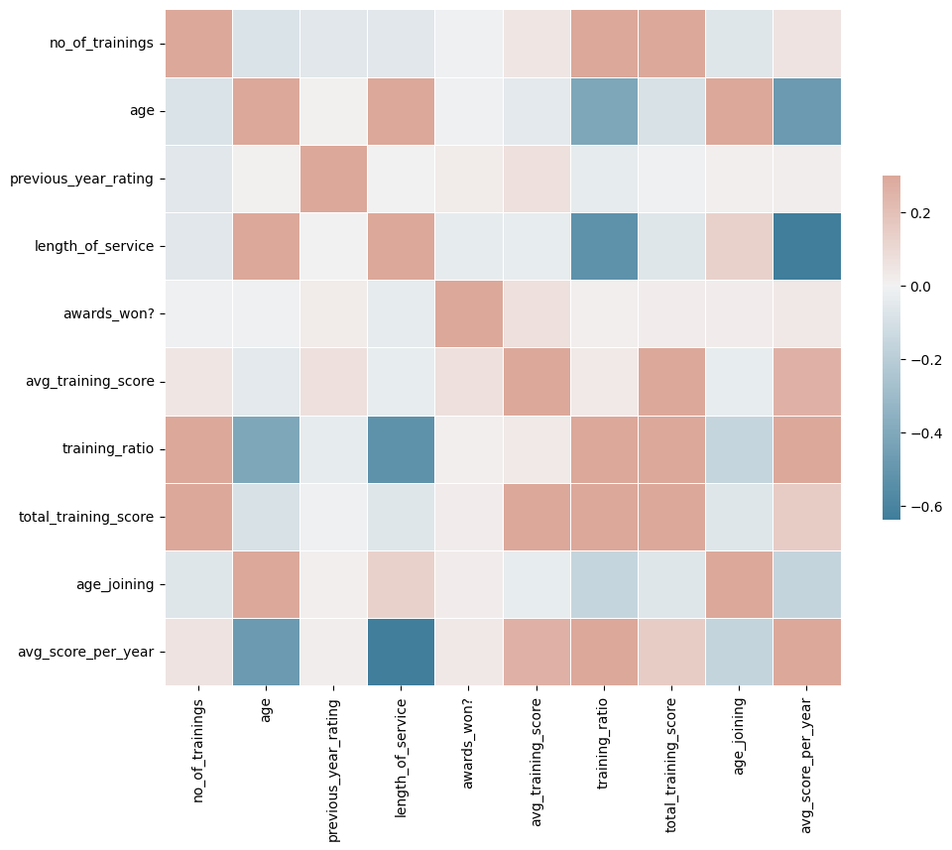
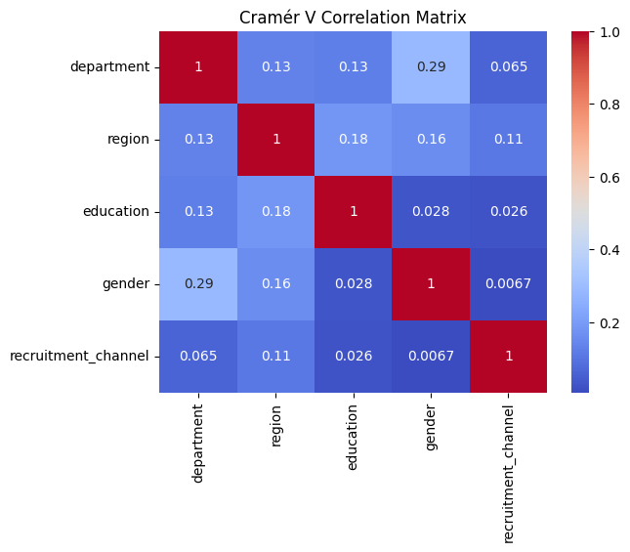
02. Manejo Variables y EDA
Correlación entre cuantitativas
Correlación entre cualitativas
Consideraciones:
Alta correlacion: length of service - age, variables de trainings, age - age joining.
Baja correlacion: length of service - avg score per year, age - avg score per year
Los 1 en la diagonal de la matriz representan la correlación perfecta de cada variable consigo misma.
Las variables no demuestran una correlación considerable, se evidencia una asociación baja entre las mismas.

Slide 11
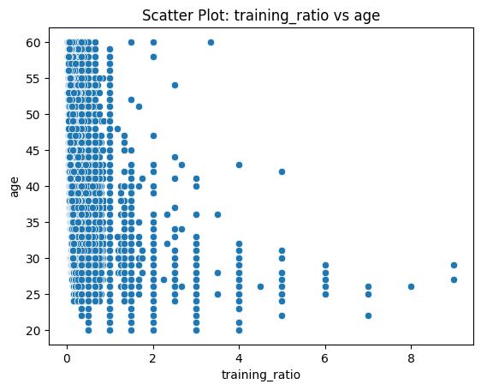
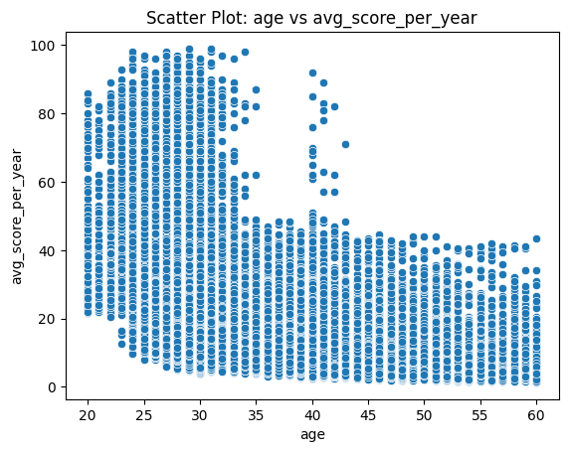
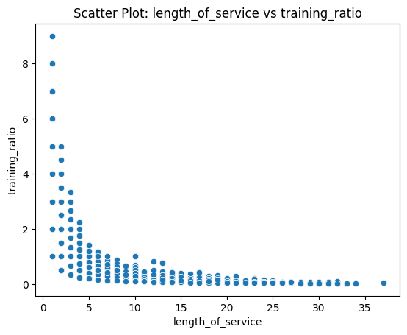
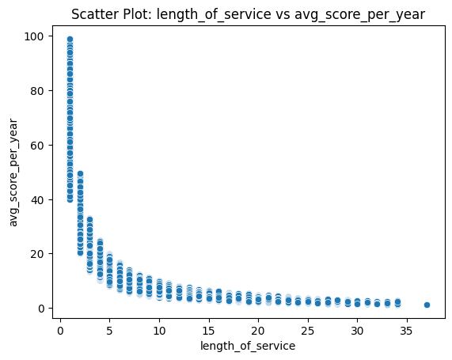
02. Manejo Variables y EDA
Correlación entre cuantitativas
Observación general: a medida que aumenta X, disminuye Y.

Slide 12
02. Manejo Variables y EDA
Tratamiento de NAs
Los valores faltantes del campo education son reemplazados con la moda.
A los valores faltantes del campo previous_year_rating se les asigna el valor 0.
Tratamiento de outliers
Se eliminaron los outliers del campo previous_year_rating (10% de los datos). El resto se conservó por la naturaleza de la información
Eliminación de variables
employer_id → resulta irrelevante para los modelos.
region → cuenta con 34 categorías y solo 3 son mayoritarias.
recruitment_channel → por la irrelevancia en sus categorías (55% de los registros son other, del resto 42% son sourcing y 2% referred)
Awards_won? → resulta irrelevante para los modelos, el 2% es 1.
POR AHORA PERMANECEN SIN MODIFICACIÓN
SE ELIMINAN ESTAS ENTRADAS
PASAR VALORES DE CANCELACIONES A POSITIVO. SE ELIMINA EL RESTO.

Slide 13
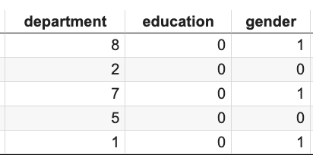
02. Manejo Variables y EDA
Encoding de department, gender y education.
Se codifican las columnas categóricas utilizando el objeto LabelEncoder de la biblioteca scikit-learn para convertir las categorías de las columnas categóricas en valores numéricos, lo que permite trabajar con ellas en algoritmos de aprendizaje automático que requieren características numéricas en lugar de categóricas.

Slide 14
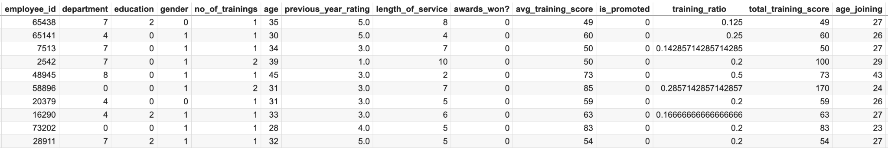
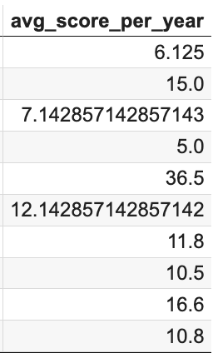
02. Manejo Variables y EDA
DATASET FINAL
Presentación del dataset resultante del tratamiento de cara a la generación de los modelos.
El mismo cuenta con: 15 campos y 78.298 registros

Slide 15
03. Comparación de Modelos
Train – Test
Separación de Train y Test: Obteniendo el 30% de la base como test y el 70% como train
Selección de modelos
Se trabaja con los modelos: Regresión Logística, Random Forest, XGBoost y LightGBM, son algoritmos de aprendizaje automático supervisado eficaces para problemas de clasificación, como el que se aborda en este proyecto.
Selección de métricas
Accuracy (Exactitud): Proporción de predicciones correctas respecto al total. Útil cuando las clases están equilibradas.
Recall (Sensibilidad): Proporción de positivos reales identificados correctamente. Útil cuando los Falsos Negativos son críticos.
Precision (Precisión): Proporción de positivos identificados que fueron correctos. Útil cuando los Falsos Positivos son críticos.
F1 Score (Puntaje F1): Balance entre Precisión y Recall. Útil cuando hay desequilibrio de clase.
AUC-ROC: Mide la capacidad del modelo para distinguir entre clases. Útil para evaluar el rendimiento de la clasificación binaria.
Log Loss (Pérdida logarítmica): Mide el rendimiento donde la predicción es una probabilidad. Útil para medir la incertidumbre en las predicciones. Se busca minimizar su valor.

Slide 16
03. Comparación de Modelos
Regresión logística
Randomized Search (100 estimators) con Cross Validation (5 pliegues)
penalty: 'l2'. Especifica el tipo de regularización a aplicar, esta es una técnica utilizada para prevenir el sobreajuste reduciendo la complejidad del modelo.
C: 1.0. Es la inversa de la fuerza de regularización. Un valor más pequeño especifica una regularización más fuerte, un valor 0.1 puede ayudar a prevenir el sobreajuste
Random Forest
(100 estimators) con Cross Validation (5 pliegues)
boostrap: whether bootstrap samples are used when building trees
max_features: number of features to consider when looking for the best split.
max_depth: maximum depth of the tree → None, crean hasta máxima profundidad.
min_samples_split: minimum number of samples required to split an internal node.
min_samples_leaf: minimum number samples required to be a leaf node
n_estimators: number of trees in the forest.
class_weight: weights associated with classes in the form.
criterion: the function to measure the quality of the split.
mayores números implican mayor flexibilidad (riesgo de overfitting)
menores números implican menor Libertad (riesgo de underfitting)
generar un balance artificial de clases
Notes:
100 arboles y 5 pliegues

Slide 17
03. Comparación de Modelos
LightGBM
(100 estimators) con Cross Validation (5)
task: default ’train’ (predict, convert_model)
objective: default regression’ (huber, rmse)
num_iterations: number of boosting iterations
boosting: ‘gbdt’ – traditional Gradient Boosting Decision Tree (dart, goss)
learning_rate: determines the step size at each iteration while moving toward a minimum of a loss function
num_leaves: max number of leaves in one tree
min_data_in_leaf: minimal number of data in one leaf
max_depth: limit the max depth for tree model
feature_fraction: randomly select a subset of features on each iteration (tree)
bagging_freq: frequency for bagging
bagging_fraction: will randomly select part of data without resampling
reg_lambda: L2 regularization
max_bins: max number of bins that feature values will be bucketed in
metric: metric(s) to be evaluated on the evaluation set(s)
core
trade-off overfitting
mayores números implican mayor flexibilidad (riesgo de overfitting)
menores números implican menor Libertad (riesgo de underfitting)
learning control
Ridge Regression – evitar overfitting
dataset
metric

Slide 18
03. Comparación de Modelos
XGB
Randomized Search (100 iterations) con Cross Validation (5)
booster: which booster to use.
task: (train – test)
max_depth: limit the max depth for a tree.
min_child_weight: minimum sum of instance weight needed in a child
max_bins: max number of bins that feature values will be bucketed in
eval_metric: evaluation metrics for validation data
sample_type: type of sampling algorithm (uniform – weighted)
normalize_type: type of normalization algorithm (based on learning rate)
reg_lambda: L2 regularization
reg_alpha: L1 regularization
mayores números implican mayor flexibilidad (riesgo de overfitting)
menores números implican menor Libertad (riesgo de underfitting)
generar un balance artificial de clases
combinación de Lasso y Ridge Regression – evitar overfitting

Slide 19
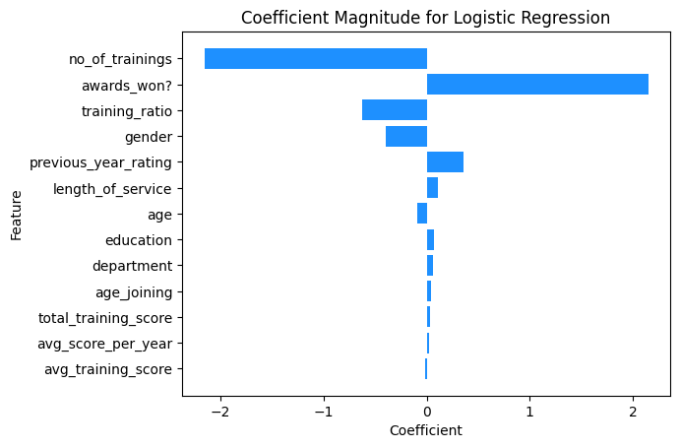
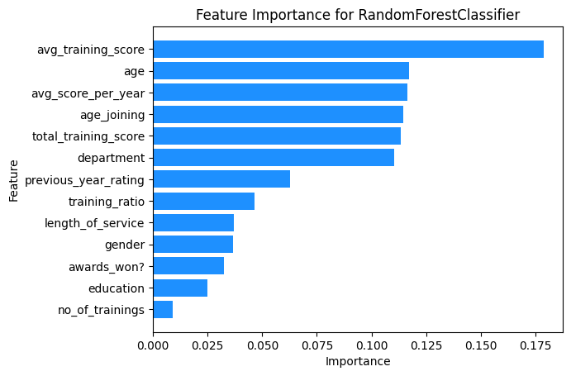
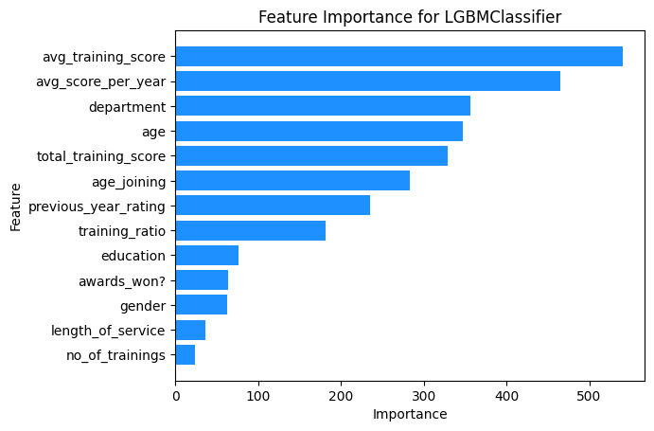
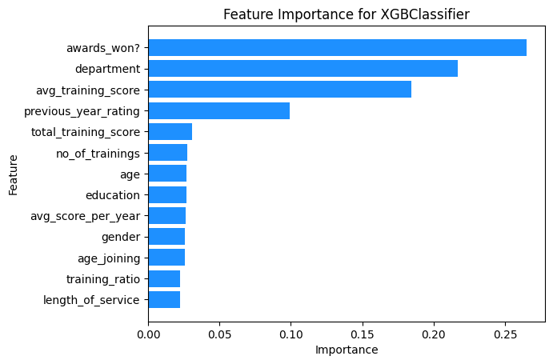
03. Comparación de Modelos
Feature Importance
Regresión logística
Random Forest
Los coeficientes más grandes (en valor absoluto) indican características que tienen un mayor efecto en la salida
no_of_trainings es -2: manteniendo todo lo demás constante, un aumento de una unidad en no_of_trainings (es decir, tomar un entrenamiento adicional) disminuiría el logaritmo de las odds de la respuesta en 2. En términos más simples, tomar un entrenamiento adicional disminuye la probabilidad de la respuesta (o el evento).
LightGBM
XG Boost

Slide 20
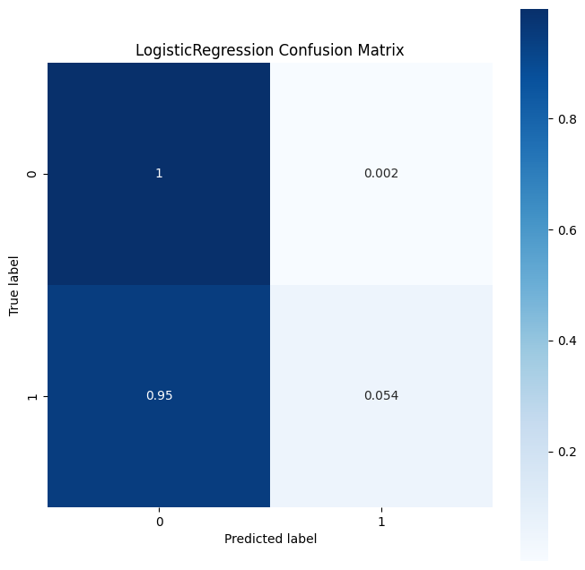
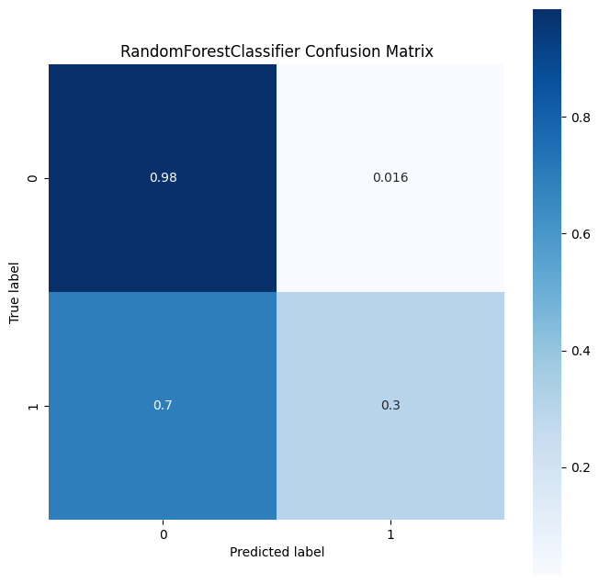
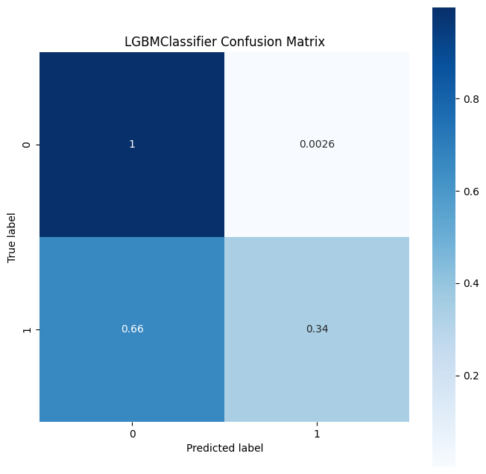

04. Conclusiones
Comparación de Métricas
Logistic Regression
Random Forest
Light GBM
XGBOOST
Accuracy: 0.9198139025725233
Recall: 0.053964757709251104
Precision: 0.7101449275362319
F1 Score: 0.10030706243602867
AUC-ROC: 0.7070517443689539
Log Loss: 0.25992431461972515
Accuracy: 0.9279328589673417
Recall: 0.3039647577092511
Precision: 0.6359447004608295
F1 Score: 0.4113263785394932
AUC-ROC: 0.7396424396365354
Log Loss: 0.45803129293023054
Accuracy: 0.9429848567779602
Recall: 0.34030837004405284
Precision: 0.9223880597014925
F1 Score: 0.497184231697506
AUC-ROC: 0.7913153880937213
Log Loss: 0.20488046685677444
Accuracy: 0.9425287356321839
Recall: 0.3303964757709251
Precision: 0.9316770186335404
F1 Score: 0.4878048780487806
AUC-ROC: 0.791690071849896
Log Loss: 0.20464178586530632

Slide 21
04. Conclusiones
Conclusiones y cumplimiento de la hipótesis
El mejor modelo: debe tener los valores más altos para accuracy, recall, precisión, puntuación F1 y AUC-ROC, y el valor más bajo para la pérdida logarítmica.
El modelo LightGBM tiene el mejor rendimiento en general,
Tiene la mayor accuracy (no es determinante), recall y F1 Score.
Respecto del resto de las métricas evaluadas el modelo cuenta con valores similares al modelo XGBoost, ambos modelos muestran calidad en estas métricas, pero LightGBM sigue siendo más relevante por su calidad en las métricas identificadas previamente.
Para el modelo escogido, la variable avg_training_score es la más relevante en el análisis de feature importance. Esto demuestra la comprobación de la hipótesis inicial:
“La variable que indica el desempeño en la formación de los empleados influye más en el modelo.”

Slide 22
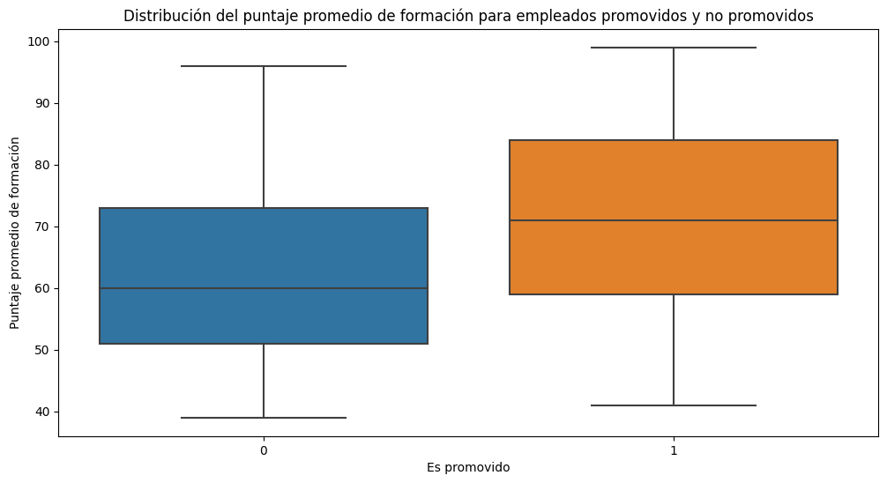
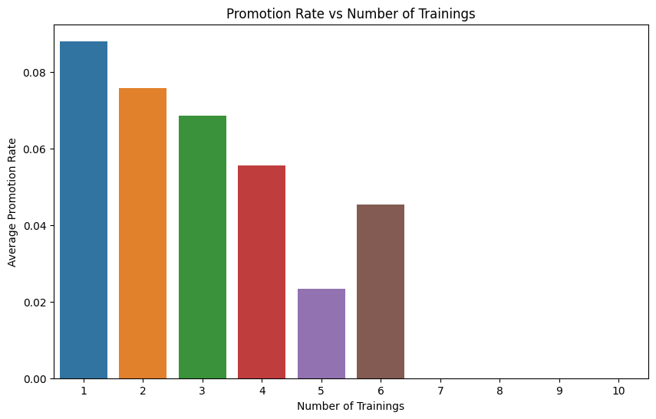
04. Conclusiones
Conclusiones adicionales
Se demostró que los promovidos cuentan con mayor puntaje de formación.
Se destaca información relevante para la toma de decisiones: los empleados que reciben menos capacitaciones tienen una mayor probabilidad de promoción.

Slide 23
04. Conclusiones
Recomendaciones al negocio
Creación y selección del modelo:
Buscar el modelo con mayor recall para la clase positiva.
Mejorar la calidad en los datos, no juntar datos irrelevantes para el análisis de datos.
Tratamiento del balance de clases: submuestreo de clase mayoritaria.
Acciones en cuanto a las formaciones:
Calidad de formaciones > Cantidad.
Revisión de políticas de formación: Que los empleados que reciben menos capacitaciones tengan mayor probabilidad de promoción, podría indicar que la empresa está proporcionando demasiadas formaciones. Se sugiere revisar las políticas de formación y considerar la posibilidad de proporcionar menos, pero más efectivas, formaciones.
Diversificación de la formación.
Implementación de programas de mentoría o coaching: enfoque para mejorar las habilidades de los empleados podría ser la implementación de programas donde empleados con más experiencia podrían actuar como mentores para empleados menos experimentados, proporcionándoles orientación en su desarrollo profesional.
Notes:
Usar métodos de coste-sensible: Algunos algoritmos de aprendizaje automático permiten ponderar las clases durante el entrenamiento, lo que puede aumentar la importancia de la clase minoritaria.

Slide 24
GRACIAS
ESPACIO DE CONSULTAS
_

